Slide 1

Julkinen puhuminen
Osa 1

Slide 2

75%
ihmisistä jännittää jossain määrin julkista puhumista.
90%
jännityksestä, jota tunnemme ennen esiintymistä, johtuu puutteellisesta valmistautumisesta.
Tilastot: Journal of Education and Educational Development

Slide 3

91%
ihmisistä sanoo tuntevansa olonsa itsevarmaksi hyvän valmistautumisen ja hyvin suunnitellun esitelmän avulla.
Tilastot: Presentation Panda

Slide 4
Istunnon tavoitteet
1
Kuvailla tärkeimmät julkiseen puhumiseen vaadittavat taidot
Tunnistaa keskeisimmät vaiheet puheen rungon laatimisessa
Laatia rungon 3-4 minuutin pituiseen puheeseen
Pitää hyvin jäsennellyn, 3-4 minuutin pituisen puheen käyttäen tehokkaita puhumisen taitoja
Tunnistaa erot yleisön edessä puhumisen ja virtuaalisen esitelmän välillä
2
3
4
5

Slide 5
Julkiseen puhumiseen vaikuttavat tekijät
Visuaalinen
Ääni
Sanallinen

Slide 6
Tehokas julkinen puhuminen
Tilastot: Business Insider

Slide 7
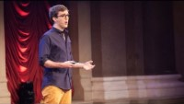

Slide 8
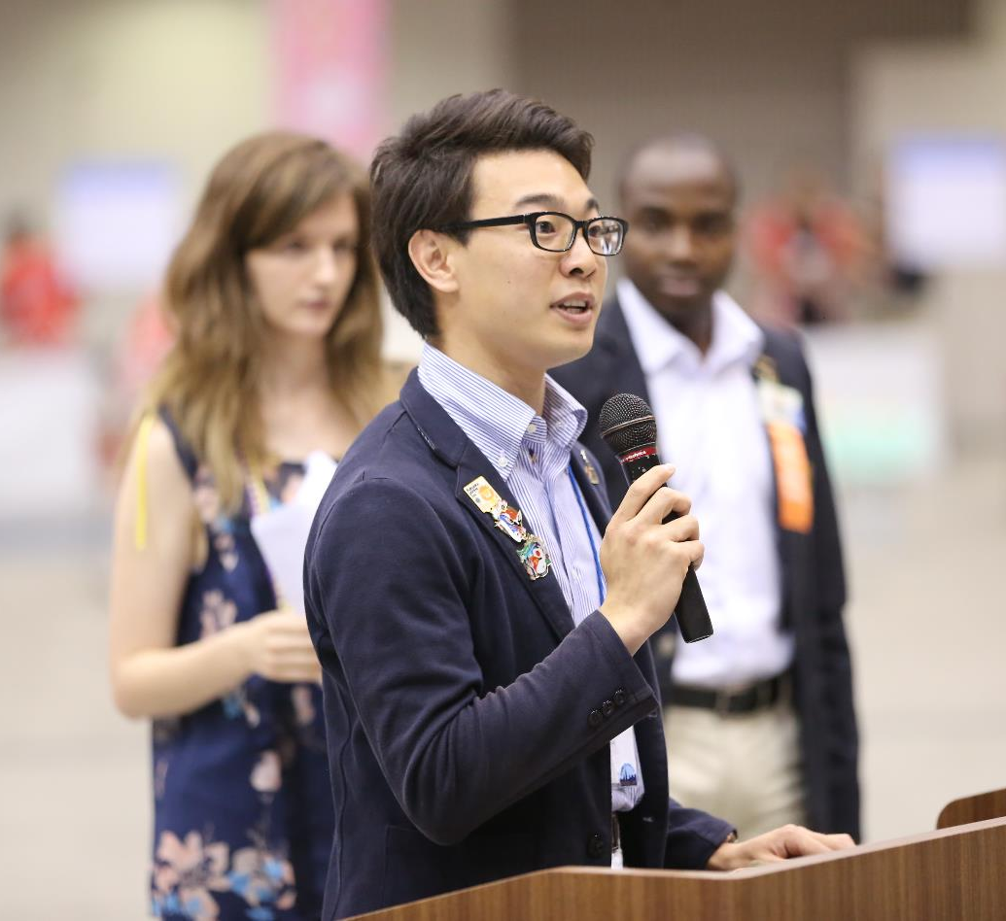
Puheenpitämisen taidot
Katsekontakti
Ääni
Kehonkieli
Sanavalinnat
Ulkonäkö

Slide 9

Vaiheet puheen rungon laatimisessa
Kokonaiskuva, tavoite, sanoma, oleellisuus, rakenne

Slide 10


Vaiheet 1-2
“Puheeni päätteeksi haluan, että yleisö __________________.”
Kokonaiskuvan näkeminen
Puhuja - Aihe
Yleisö - Aihe
Puhuja - Yleisö
Tavoite

Slide 11


Vaiheet 3-4
Puhe ei saa koskea puhujaa, sen tulee aina koskea yleisöä
Syyt, miksi yleisösi tulisi pitää sanomaasi merkityksellisenä
Sanoma
Jokin, mikä pitää puheen koossa
Yksittäinen, hyvällä kieliopilla kirjoitettu lause, ei sarja ranskalaisia viivoja.
Oleellisuus

Slide 12

HARJOITUS: Näin aloitat - Vaiheet 1-4
Valitse aihe osallistujan käsikirjan sivulta 13
Suorita vaiheet 1-4 sivuilla 14-15
Kokonais-kuva
Sanoma
Oleellisuus
Tavoite

Slide 13
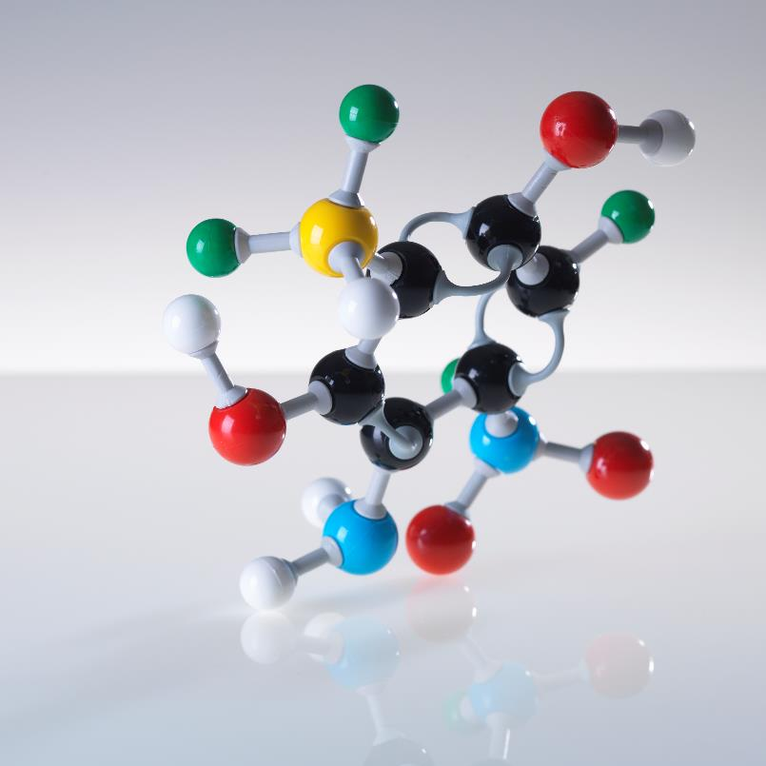
Vaihe 5 – Rakenne
Aloitus
Sisältö
Yhteenveto

Slide 14
Aloitus
Koukku
Kyltti

Slide 15
Sisältö
1. Kokoa aineistoa
2. Valitse tärkeimmät pääkohdat
3. Järjestä pääkohdat
4. Lisää pääkohtia täydentävät tiedot
5. Siirtymät

Slide 16
Yhteenveto
Yhdistä lopetus aloitukseen
Toista ja tiivistä sanomasi
Toimintakehotus

Slide 17
HARJOITUS: Puheen rakenne - Vaihe 5
Suorita ensin vaiheet 1-4 osallistujan käsikirjan sivuilla 14-15
Aloita puheen rakenteen laatiminen sivulle 16.
Sisältö
Aloitus
Yhteenveto

Slide 18

Voima-asento
Voima-asennon ottaminen ennen puheen aloittamista voi lisätä itsevarmuutta ja vähentää jännitystä puheen aikana
Tilastot: The Career Cafe

Slide 19
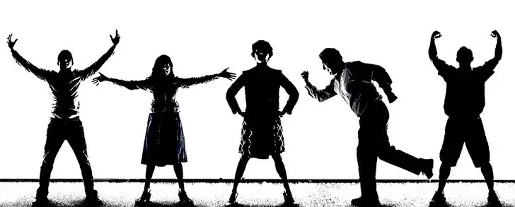
Mikä on oma voima-asentosi?
Nouse seisomaan
Valitse voima-asento
Pysy siinä 2 minuuttia

Slide 20
Istunnon tavoitteet
1
Kuvailla tärkeimmät julkiseen puhumiseen vaadittavat taidot
Tunnistaa keskeisimmät vaiheet puheen rungon laatimisessa
Laatia rungon 3-4 minuutin pituiseen puheeseen
Pitää hyvin jäsennellyn, 3-4 minuutin pituisen puheen käyttäen tehokkaita puhumisen taitoja
Tunnistaa erot yleisön edessä puhumisen ja virtuaalisen esitelmän välillä
2
3
4
5

Slide 21

Julkinen puhuminen
Osa 2

Slide 22
Istunnon tavoitteet
1
Kuvailla tärkeimmät julkiseen puhumiseen vaadittavat taidot
Tunnistaa keskeisimmät vaiheet puheen rungon laatimisessa
Laatia rungon 3-4 minuutin pituiseen puheeseen
Pitää hyvin jäsennellyn, 3-4 minuutin pituisen puheen käyttäen tehokkaita puhumisen taitoja
Tunnistaa erot yleisön edessä puhumisen ja virtuaalisen esitelmän välillä
2
3
4
5

Slide 24
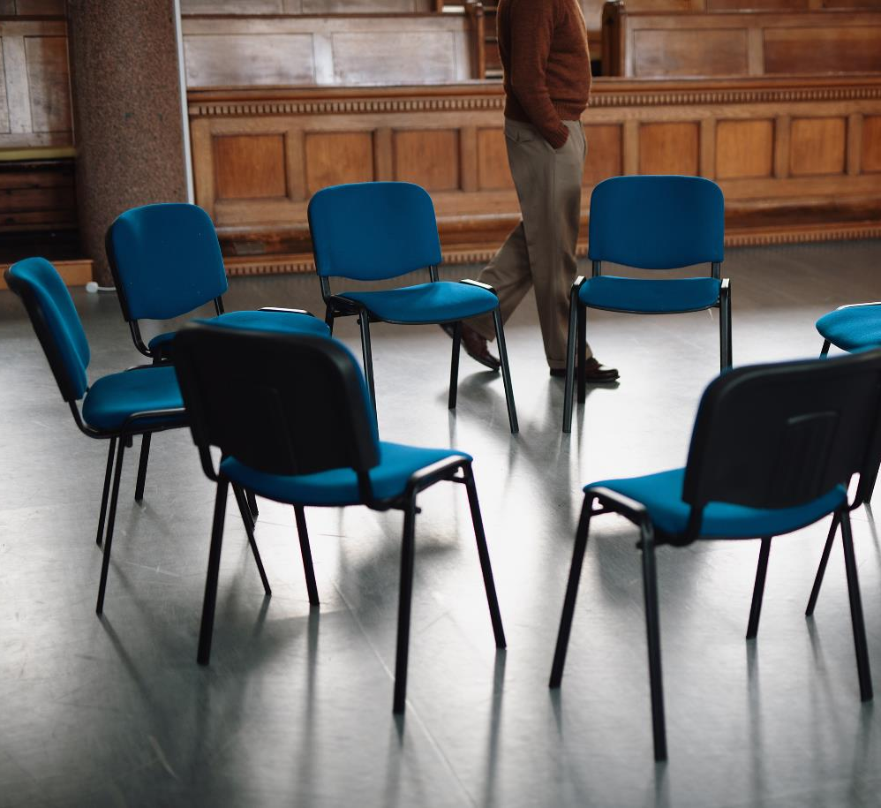
PUHEEN OHJEET
Muodostaa 6–7 henkilön ryhmiä
Valitkaa ajanottaja
Pitäkää puheet yksi kerrallaan ja muut antavat palautetta.
Jokainen saa enimmillään 4 minuuttia puheen pitämiseen ja 1-2 minuuttia palautteen saamiseen kuuntelijoilta.
Puheen arviointilomake, alkaen s. 26

Slide 25

Kysymyksiä keskustelun aiheiksi
Kun odotatte muiden ryhmien valmistumista keskustelkaa ryhmässä seuraavista aiheista.
Mitä opitte kuunnellessanne toistenne puheita?
Mitä opitte itseksenne tämän puheen laatimisen harjoituksen aikana?

Slide 26

Onneksi olkoon!

Slide 27
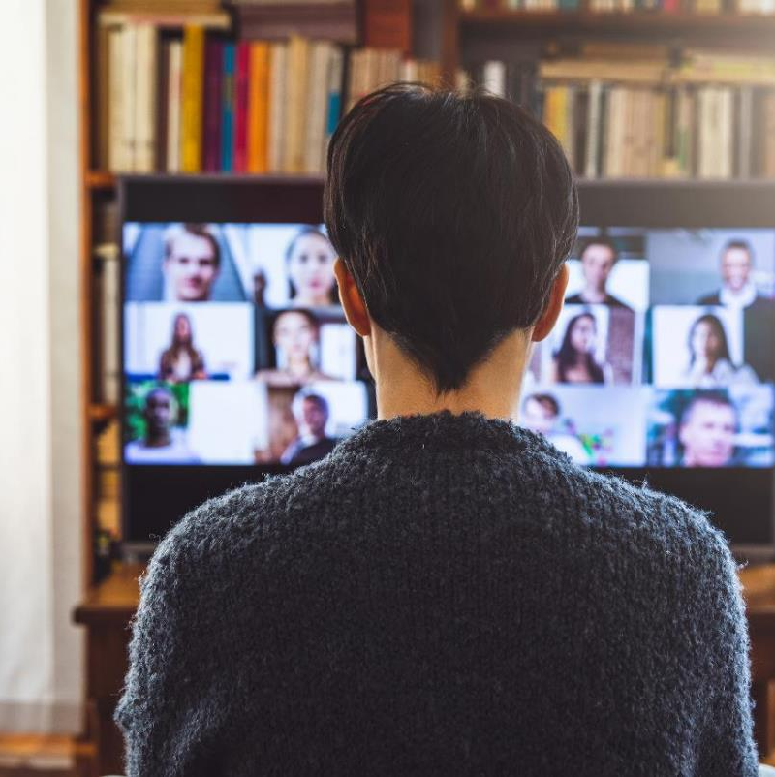
VIRTUAALINEN VS. YLEISÖN EDESSÄ PUHUMINEN
Pohtikaa lyhyesti, millä tavoin virtuaalinen esiintyminen eroaa yleisön edessä esiintymisestä.
Mitä erityistä tulee ottaa huomioon virtuaalisessa esittämisessä?
Kun 8 minuuttia on kulunut puolet ryhmästänne vaihtaa toiseen ryhmään ja kertoo keskustelustaan

Slide 28
Istunnon tavoitteet
1
Kuvailla tärkeimmät julkiseen puhumiseen vaadittavat taidot
Tunnistaa keskeisimmät vaiheet puheen rungon laatimisessa
Laatia rungon 3-4 minuutin pituiseen puheeseen
Pitää hyvin jäsennellyn, 3-4 minuutin pituisen puheen käyttäen tehokkaita puhumisen taitoja
Tunnistaa erot yleisön edessä puhumisen ja virtuaalisen esitelmän välillä
2
3
4
5

